Slide 1
Переходные процессы в электрических цепях.
Включение в цепь r, L, C постоянной э.д.с

Slide 2
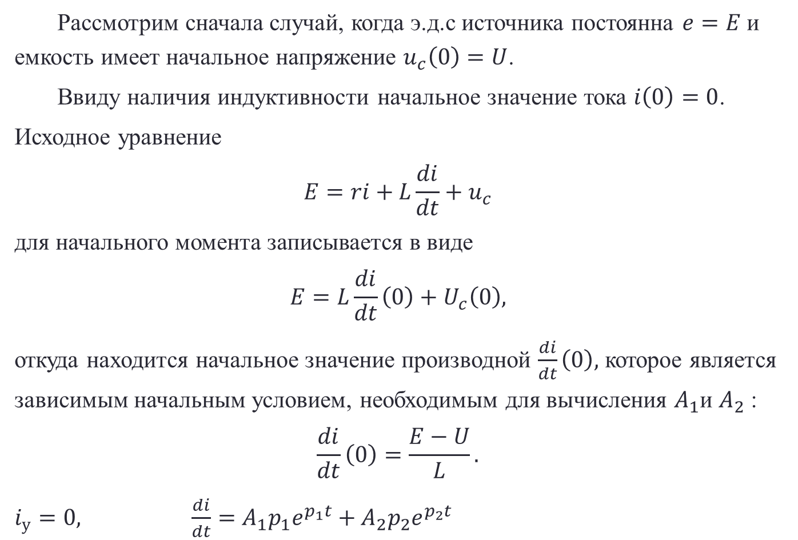
Включение в цепь r, L ,c постоянной э.д.с
Рассмотрим сначала случай, когда э.д.с источника постоянна $e=E$и емкость имеет начальное напряжение $u_{c}\left(0\right)=U$.
Ввиду наличия индуктивности начальное значение тока $i\left(0\right)=0$.
Исходное уравнение
$$E=ri+L\frac{di}{dt}+u_{c}$$
для начального момента записывается в виде
$$E=L\frac{di}{dt}\left(0\right)+U_{c}\left(0\right),$$
откуда находится начальное значение производной $\frac{di}{dt}\left(0\right),$ которое является зависимым начальным условием, необходимым для вычисления $A_{1}$и $A_{2}$ :
$$\frac{di}{dt}\left(0\right)=\frac{E−U}{L}.$$
$i_{у}=0,$ $\frac{di}{dt}=A_{1}p_{1}e^{p_{1}t}+A_{2}p_{2}e^{p_{2}t}$

Slide 3
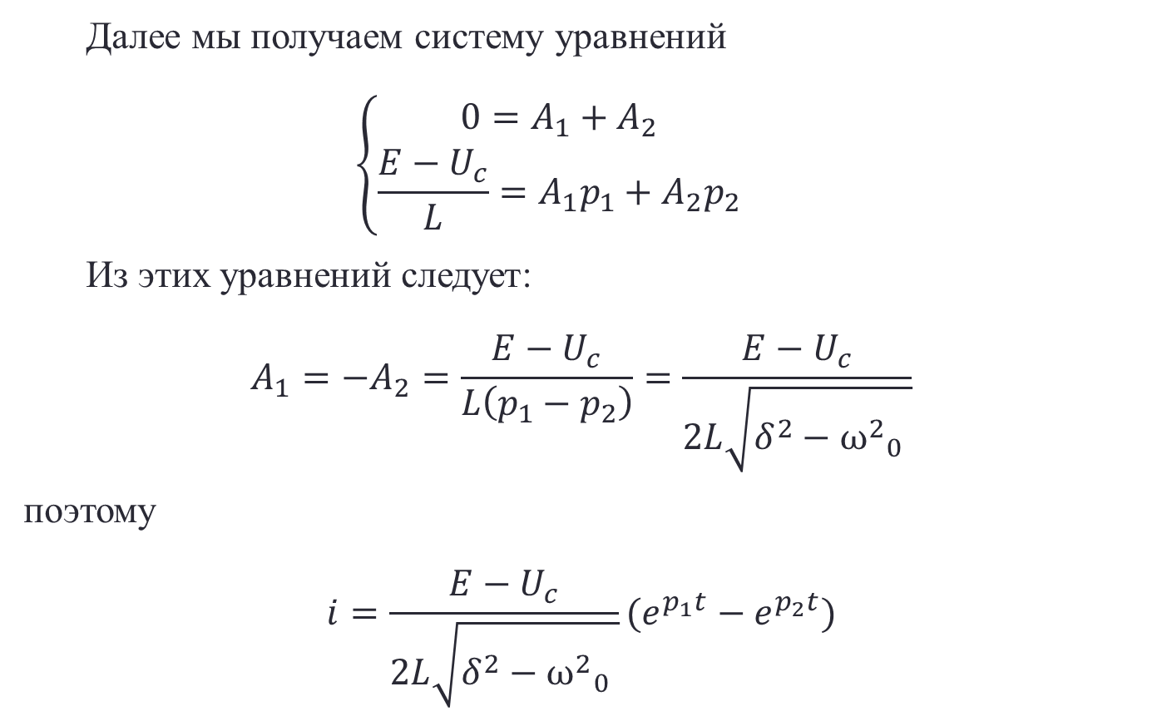
Включение в цепь r, L ,c постоянной э.д.с
Далее мы получаем систему уравнений
$$\left\{\begin{aligned}0=A_{1}+A_{2} \\ \frac{E−U_{c}}{L}=A_{1}p_{1}+A_{2}p_{2}\end{aligned} \right.$$
Из этих уравнений следует:
$$A_{1}=−A_{2}=\frac{E−U_{c}}{L\left(p_{1}−p_{2}\right)}=\frac{E−U_{c}}{2L\sqrt{δ^{2}−{ω^{2}}_{0}^{}}}$$
поэтому
$$i=\frac{E−U_{c}}{2L\sqrt{δ^{2}−{ω^{2}}_{0}^{}}}(e^{p_{1}t}−e^{p_{2}t})$$

Slide 4
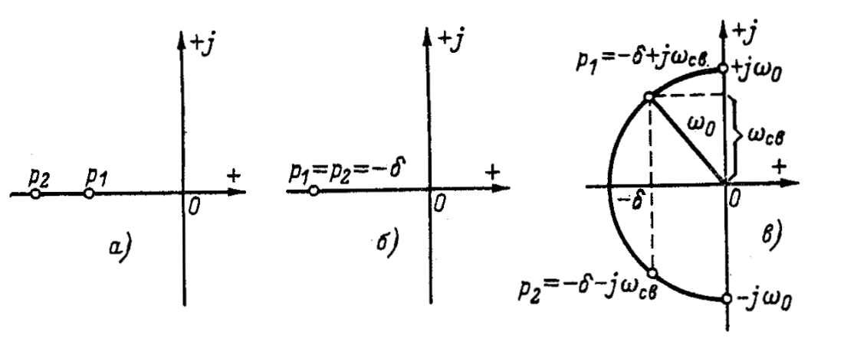

Включение в цепь r, L ,c постоянной э.д.с
Рассмотрим возможные три случая.
Случай 1. 𝛿>$ω_{0}$ , т.е. $r>2\sqrt{\frac{L}{C}}$(апериодический процесс)
Корни характеристического уравнения $p_{1}$ и $p_{2}$- отрицательные действительные числа. Если индекс 1 соответствует верхнему знаку перед корнем то $\left|p_{1}\right|<\left|p_{2}\right|$ и поэтому кривая $e^{p_{1}t}$ спадает медленнее чем $e^{p_{2}t}$.
При больших значениях C влияние емкости мало и кривая тока приближается к кривой тока в цепи r, L; при малых значениях L влияние индуктивности незначительно и кривая тока близка к кривой тока в цепи r , C.
$$i=\frac{E−U_{c}}{2L\sqrt{δ^{2}−{ω^{2}}_{0}^{}}}e^{−δt}sh(\sqrt{δ^{2}−{ω^{2}}_{0}^{}}t)$$
Колебательный
процесс
Апериодический
процесс
Критический
процесс

Slide 5
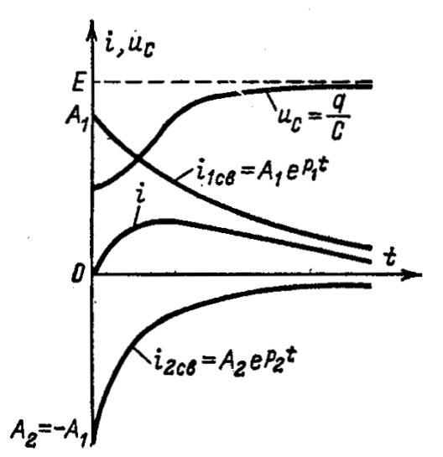
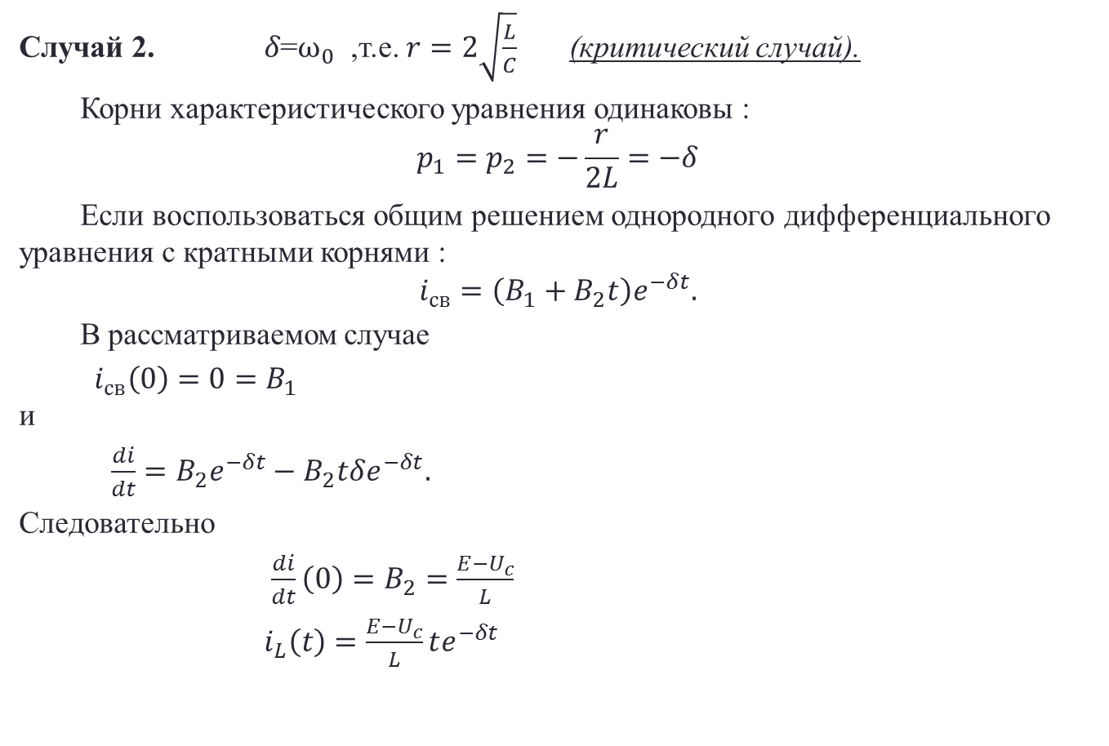
Включение в цепь r, L ,c постоянной э.д.с
Случай 2. 𝛿=$ω_{0}$ ,т.е. $r=2\sqrt{\frac{L}{C}}$ (критический случай).
Корни характеристического уравнения одинаковы :
$$p_{1}=p_{2}=−\frac{r}{2L}=−δ$$
Если воспользоваться общим решением однородного дифференциального уравнения с кратными корнями :
$$i_{св}=\left(B_{1}+B_{2}t\right)e^{−δt}.$$
В рассматриваемом случае
${ i}_{св}\left(0\right)=0=B_{1}$ и
$\frac{di}{dt}=B_{2}e^{−δt}−B_{2}tδe^{−δt}.$
Следовательно
$\frac{di}{dt}\left(0\right)=B_{2}=\frac{E−U_{c}}{L}$
$i_{L}\left(t\right)=\frac{E−U_{c}}{L}te^{−δt}$

Slide 6
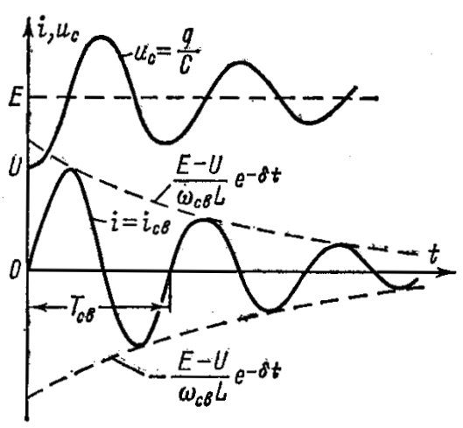
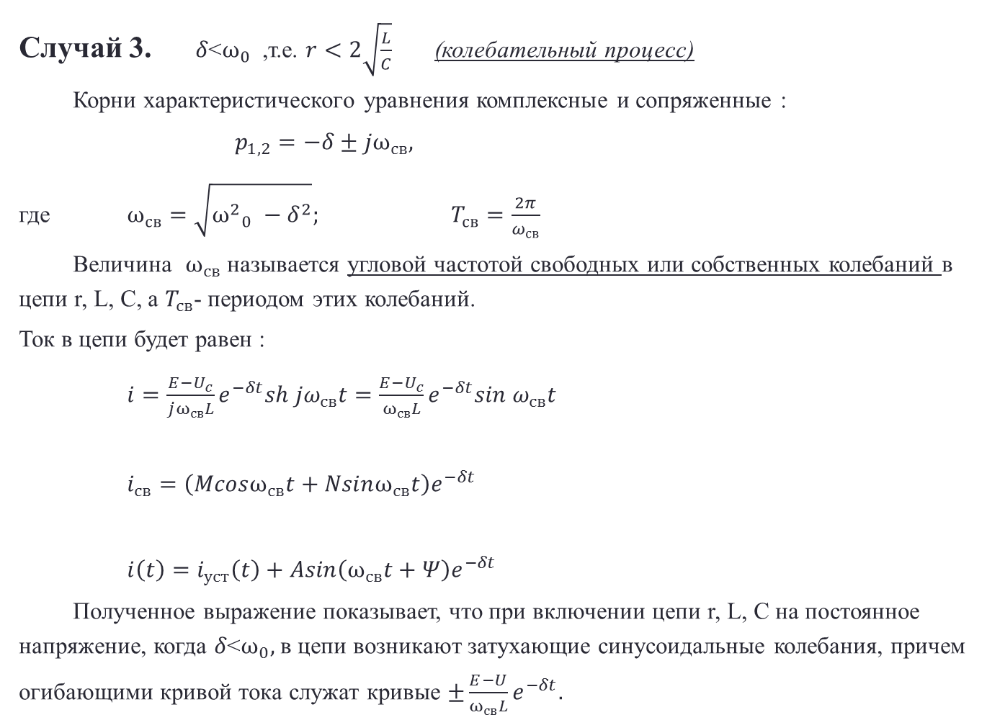
Включение в цепь r, L ,c постоянной э.д.с
Случай 3. 𝛿<$ω_{0}$ ,т.е. $r<2\sqrt{\frac{L}{C}}$ (колебательный процесс)
Корни характеристического уравнения комплексные и сопряженные :
$p_{1,2}=−δ±jω_{св},$
где $ω_{св}=\sqrt{{ω^{2}}_{0}^{}−δ^{2}};$ $T_{св}=\frac{2π}{ω_{св}}$
Величина $ω_{св}$ называется угловой частотой свободных или собственных колебаний в цепи r, L, C, а $T_{св}$- периодом этих колебаний.
Ток в цепи будет равен :
$i=\frac{E−U_{c}}{jω_{св}L}e^{−δt}sh jω_{св}t=\frac{E−U_{c}}{ω_{св}L}e^{−δt}sin ω_{св}t$
$i_{св}=\left(Mcosω_{св}t+Nsinω_{св}t\right)e^{−δt}$
$i\left(t\right)=i_{уст}\left(t\right)+Asin\left(ω_{св}t+Ψ\right)e^{−δt}$
Полученное выражение показывает, что при включении цепи r, L, C на постоянное напряжение, когда 𝛿<$ω_{0},$ в цепи возникают затухающие синусоидальные колебания, причем огибающими кривой тока служат кривые $±\frac{E−U}{ω_{св}L}e^{−δt}.$

Slide 7
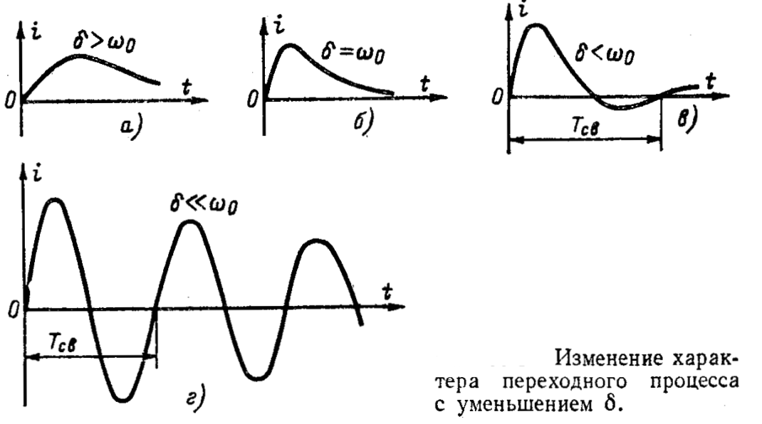
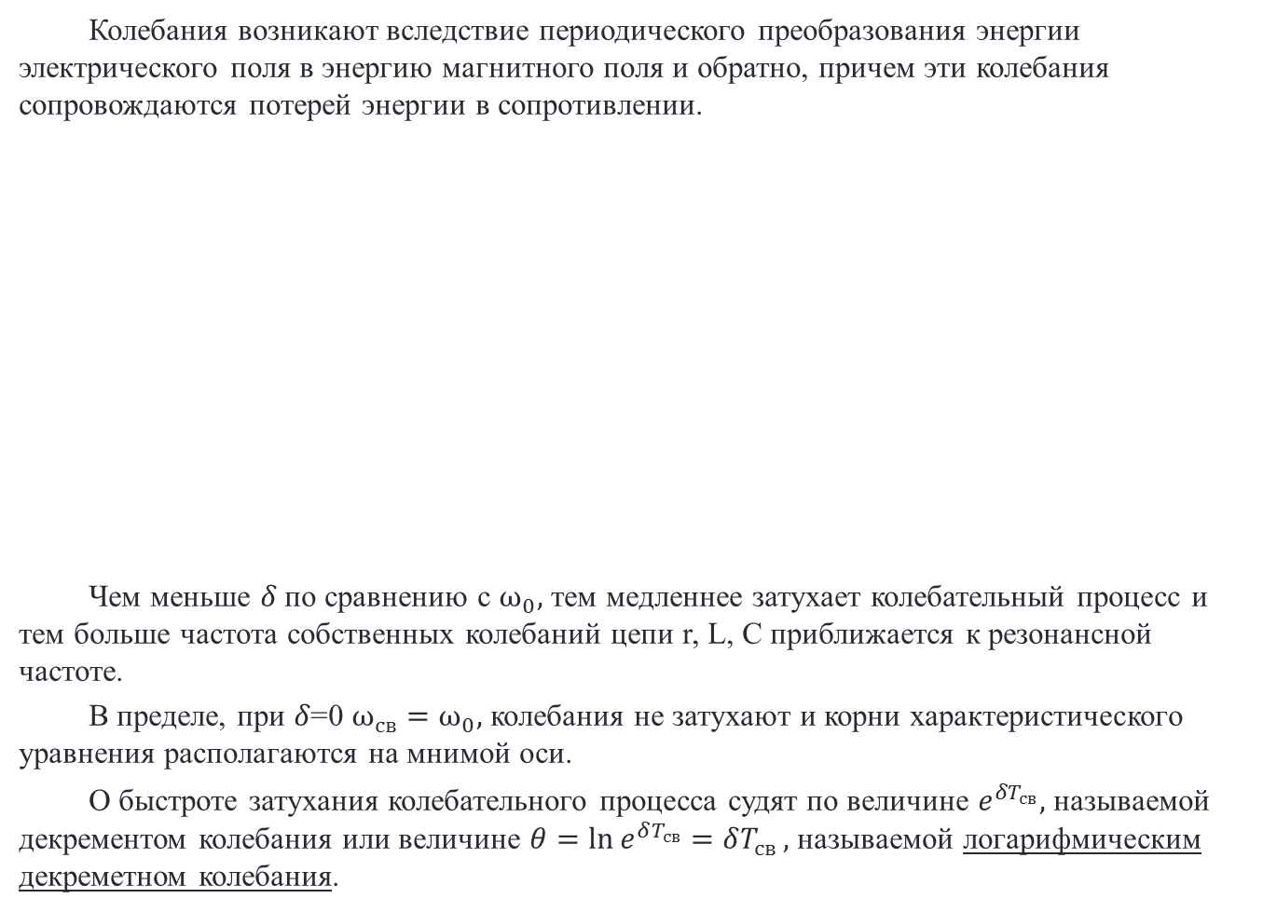
Включение в цепь r, L ,c постоянной э.д.с
Колебания возникают вследствие периодического преобразования энергии электрического поля в энергию магнитного поля и обратно, причем эти колебания сопровождаются потерей энергии в сопротивлении.
Чем меньше 𝛿 по сравнению с $ω_{0},$ тем медленнее затухает колебательный процесс и тем больше частота собственных колебаний цепи r, L, C приближается к резонансной частоте.
В пределе, при 𝛿=0 $ω_{св}=ω_{0},$ колебания не затухают и корни характеристического уравнения располагаются на мнимой оси.
О быстроте затухания колебательного процесса судят по величине $e^{{δT}_{св}},$ называемой декрементом колебания или величине $θ=\ln{e^{δT_{св}}=δT_{св}},$ называемой логарифмическим декреметном колебания.

Slide 8
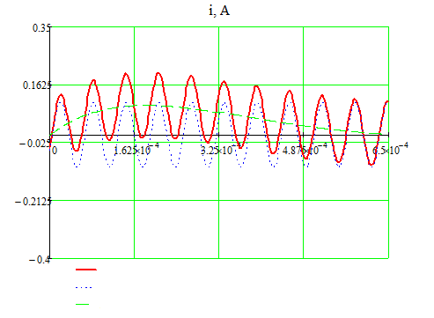
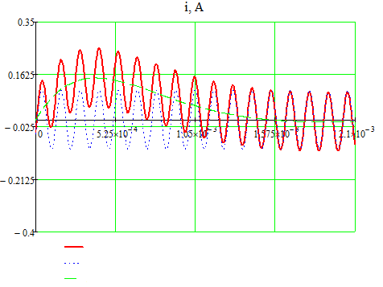
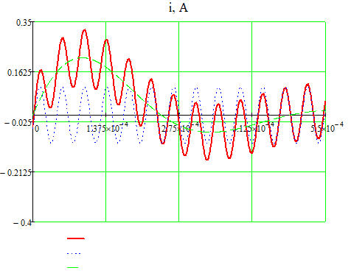
$$\text{Апериодический процесс}$$
Общая составляющая
Общая составляющая
Принужденная составляющая
Принужденная составляющая
Свободная составляющая
Свободная составляющая
Общая составляющая
Принужденная составляющая
Свободная составляющая

Slide 9
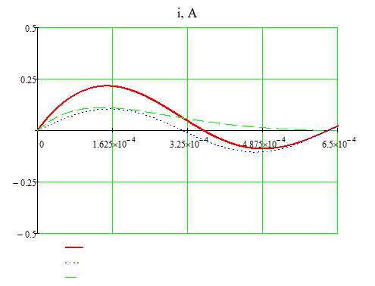
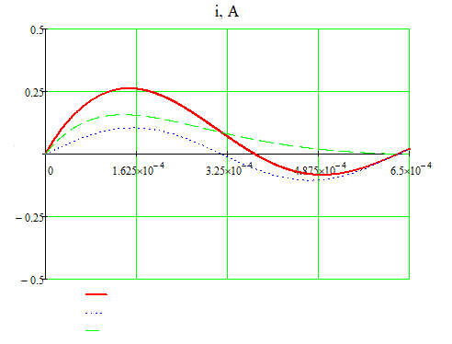
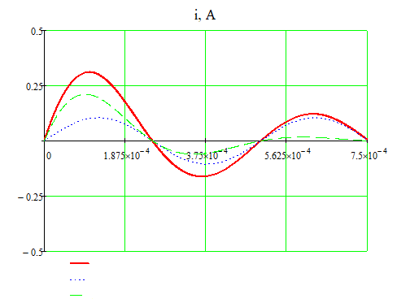
$$\text{Критический процесс}$$
Общая составляющая
Общая составляющая
Принужденная составляющая
Принужденная составляющая
Свободная составляющая
Свободная составляющая
Общая составляющая
Принужденная составляющая
Свободная составляющая

Slide 10
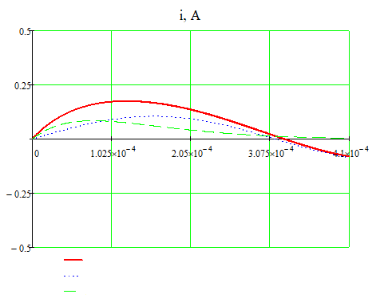
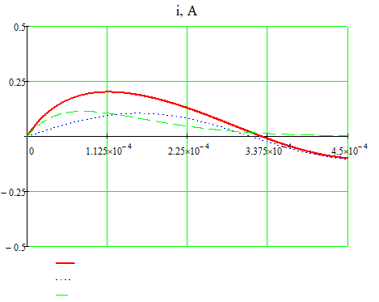
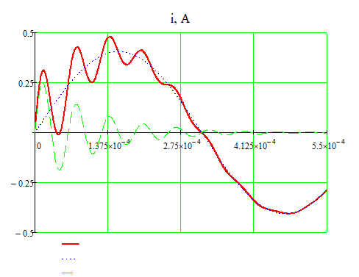
Колебательный процесс
Общая составляющая
Общая составляющая
Принужденная составляющая
Принужденная составляющая
Свободная составляющая
Свободная составляющая
Общая составляющая
Принужденная составляющая
Свободная составляющая

Slide 11



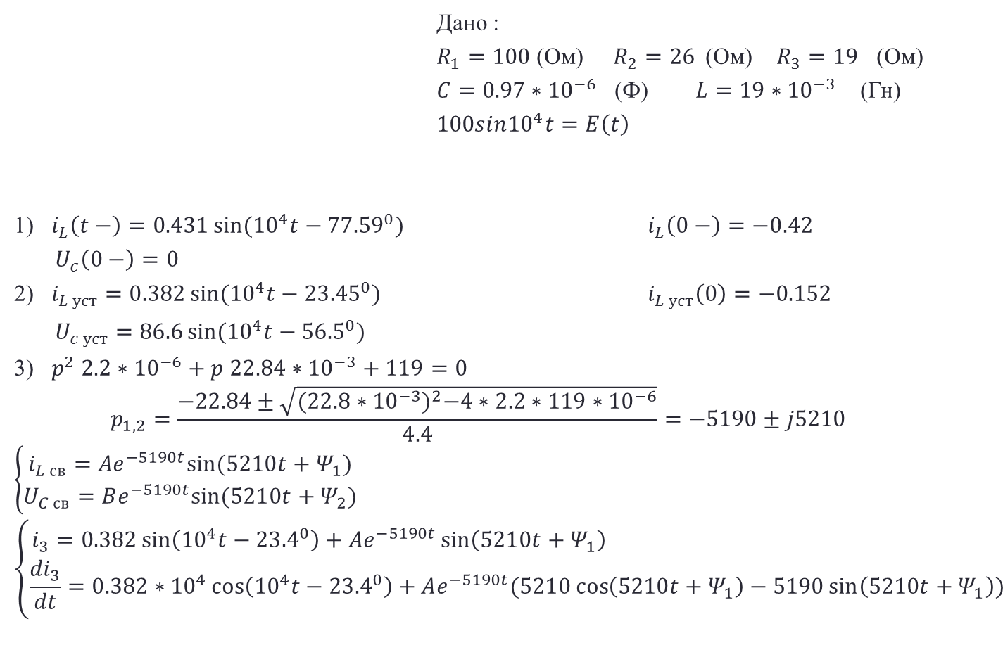






Пример 1:
$$r_{1}$$
$$i_{1}$$
$$i_{2}$$
$$r_{2}$$
$$C$$
Дано :
$R_{1}=100$ (Ом) $R_{2}=26$(Ом) $R_{3}=19$ (Ом)
$C=0.97∗{10}^{−6}$ (Ф) $L=19∗{10}^{−3}$ (Гн)
$100sin{10}^{4}t=E\left(t\right)$
1) $i_{L}\left(t−\right)=0.431\sin{({10}^{4}t−{77.59}^{0})}$ $i_{L}\left(0−\right)=−0.42$
$U_{c}\left(0−\right)=0$
2) $i_{L уст}=0.382\sin{({10}^{4}t−{23.45}^{0})}$ $i_{L уст}\left(0\right)=−0.152$
$U_{c уст}=86.6\sin{({10}^{4}t−{56.5}^{0})}$
3) $p^{2} 2.2∗{10}^{−6}+p 22.84∗{10}^{−3}+119=0$
$$p_{1,2}=\frac{−22.84±\sqrt{{(22.8∗{10}^{−3})}^{2}−4∗2.2∗119∗{10}^{−6}}}{4.4}=−5190±j5210$$
$$\left\{\begin{aligned}i_{L св}=Ae^{−5190t}sin⁡(5210t+Ψ_{1}) \\ U_{C св}=Be^{−5190t}sin⁡(5210t+Ψ_{2})\end{aligned}\right.$$
$$\left\{\begin{aligned}i_{3}=0.382\sin\left({10}^{4}t−{23.4}^{0}\right)+Ae^{−5190t}\sin\left(5210t+Ψ_{1}\right) \\ \frac{{di}_{3}}{dt}=0.382∗{10}^{4}\cos\left({10}^{4}t−{23.4}^{0}\right)+Ae^{−5190t}(5210\cos\left(5210t+Ψ_{1}\right)−5190\sin\left(5210t+Ψ_{1}\right))\end{aligned}\right.$$
$$E(t)$$
$$r_{3}$$
$$L$$
$$i_{L}$$

Slide 12
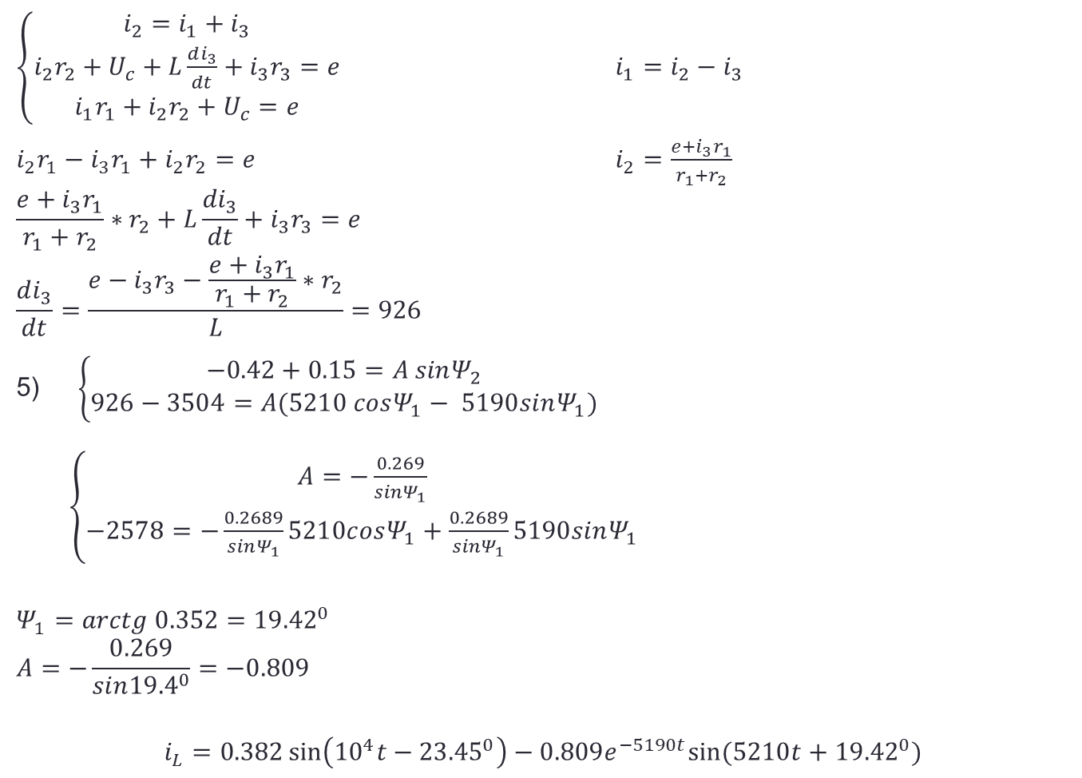
Пример 1:
$\left\{\begin{aligned}i_{2}=i_{1}+i_{3} \\ i_{2}r_{2}+U_{c}+L\frac{di_{3}}{dt}+i_{3}r_{3}=e \\ i_{1}r_{1}+i_{2}r_{2}+U_{c}=e\end{aligned}\right.$ $i_{1}=i_{2}−i_{3}$
$i_{2}r_{1}−i_{3}r_{1}+i_{2}r_{2}=e$ $i_{2}=\frac{e+i_{3}r_{1}}{r_{1}+r_{2}}$
$$\frac{e+i_{3}r_{1}}{r_{1}+r_{2}}∗r_{2}+L\frac{{di}_{3}}{dt}+i_{3}r_{3}=e$$
$$\frac{di_{3}}{dt}=\frac{e−i_{3}r_{3}−\frac{e+i_{3}r_{1}}{r_{1}+r_{2}}∗r_{2}}{L}=926$$
5) $\left\{\begin{aligned}−0.42+0.15=A sinΨ_{2} \\ 926−3504=A(5210 cosΨ_{1}− 5190sinΨ_{1})\end{aligned}\right.$
$\left\{\begin{aligned}A=−\frac{0.269}{sinΨ_{1}} \\ −2578=−\frac{0.2689}{sinΨ_{1}}5210cosΨ_{1}+\frac{0.2689}{sinΨ_{1}}5190sinΨ_{1}\end{aligned}\right.$
$$Ψ_{1}=arctg 0.352={19.42}^{0}$$
$$A=−\frac{0.269}{sin{19.4}^{0}}=−0.809$$
$$i_{L}=0.382\sin\left({10}^{4}t−{23.45}^{0}\right)−0.809e^{−5190t}sin⁡(5210t+{19.42}^{0})$$

Slide 13
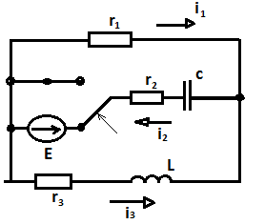
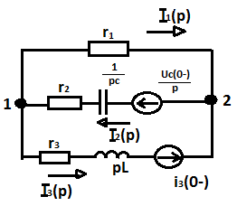

Пример 2:
Дано:
$R_{1}=100 \left(Ом\right) R_{2}=26 \left(Ом\right) R_{3}=19 \left(Ом\right)$
$С=0.48∗{10}^{−6}$ (Ф) $L=0.03 \left(Гн\right) E=100$
До коммутации :
Составим операторную схему :
$$U_{c}\left(0−\right)=U_{c}\left(0\right)=100$$
$$i_{3}\left(0−\right)=i_{3}\left(0\right)=0$$
$$U_{12}\left(p\right)\left(\frac{1}{Z_{1}\left(p\right)}+\frac{1}{Z_{2}\left(p\right)}+\frac{1}{Z_{3}\left(p\right)}\right)=\frac{U_{c}(0−)}{{pZ}_{2}(p)}−\frac{Li_{3}\left(0−\right)}{Z_{3}\left(p\right)}$$
$$U_{12}\left(p\right)=\frac{{10}^{4}(19+0.03p)}{{3.78p}^{2}+67494p+247.9∗{10}^{6}}$$

Slide 14
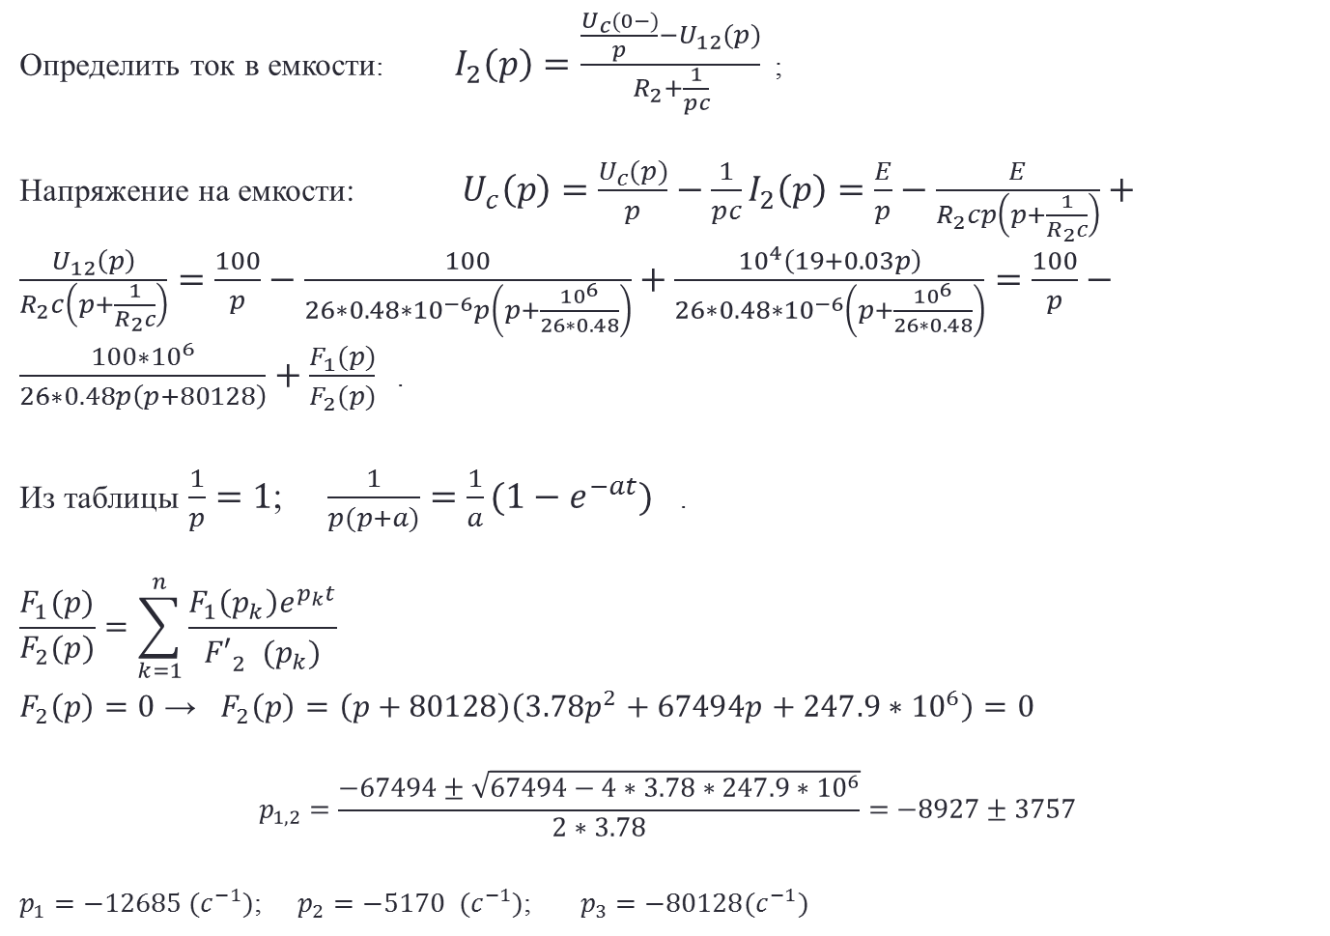
Пример 2:
Определить ток в емкости: $I_{2}\left(p\right)=\frac{\frac{U_{c}(0−)}{p}−U_{12}(p)}{R_{2}+\frac{1}{pc}}$ ;
Напряжение на емкости: $U_{c}\left(p\right)=\frac{U_{c}(p)}{p}−\frac{1}{pc}I_{2}\left(p\right)=\frac{E}{p}−\frac{E}{R_{2}cp\left(p+\frac{1}{R_{2}c}\right)}+\frac{U_{12}\left(p\right)}{R_{2}c\left(p+\frac{1}{R_{2}c}\right)}=\frac{100}{p}−\frac{100}{26∗0.48∗{10}^{−6}p\left(p+\frac{{10}^{6}}{26∗0.48}\right)}+\frac{{10}^{4}\left(19+0.03p\right)}{26∗0.48∗{10}^{−6}\left(p+\frac{{10}^{6}}{26∗0.48}\right)}=\frac{100}{p}−\frac{100∗{10}^{6}}{26∗0.48p\left(p+80128\right)}+\frac{F_{1}(p)}{F_{2}(p)}$ .
Из таблицы $\frac{1}{p}=1$; $\frac{1}{p(p+a)}=\frac{1}{a}(1−e^{−at})$ .
$$\frac{F_{1}(p)}{F_{2}(p)}=\sum_{k=1}^{n}{\frac{F_{1}\left(p_{k}\right)e^{p_{k}t}}{{F′}_{2}^{} (p_{k})}}$$
$F_{2}\left(p\right)=0$ → $F_{2}\left(p\right)=\left(p+80128\right)\left(3.78p^{2}+67494p+247.9∗{10}^{6}\right)=0$
$$p_{1,2}=\frac{−67494±\sqrt{67494−4∗3.78∗247.9∗{10}^{6}}}{2∗3.78}=−8927±3757$$
$p_{1}=−12685 (c^{−1})$; $p_{2}=−5170 (c^{−1})$; $p_{3}=−80128(c^{−1})$

Slide 15
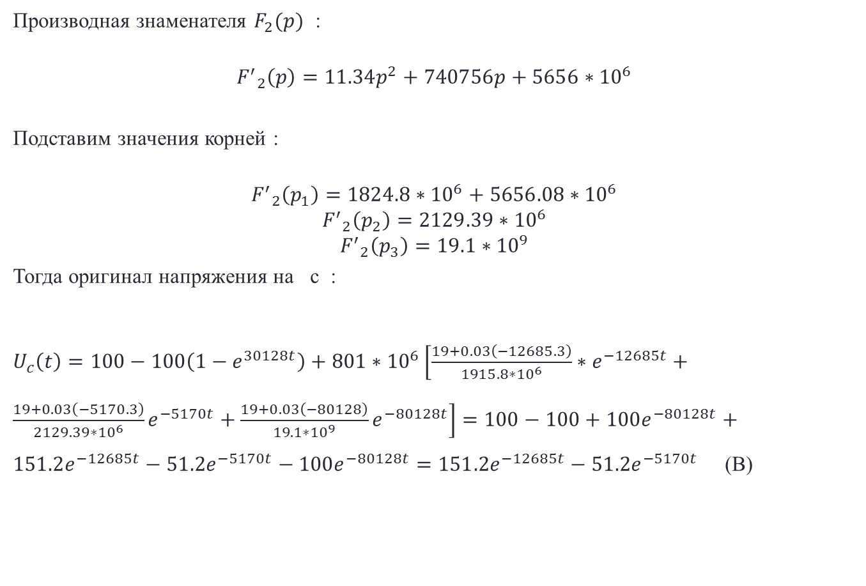
Пример 2:
Производная знаменателя $F_{2}(p)$ :
$${F^{′}}_{2}\left(p\right)=11.34p^{2}+740756p+5656∗{10}^{6}$$
Подставим значения корней :
$${F^{′}}_{2}\left(p_{1}\right)=1824.8∗{10}^{6}+5656.08∗{10}^{6}$$
$${F^{′}}_{2}\left(p_{2}\right)=2129.39∗{10}^{6}$$
$${F^{′}}_{2}\left(p_{3}\right)=19.1∗{10}^{9}$$
Тогда оригинал напряжения на c :
$U_{c}\left(t\right)=100−100\left(1−e^{30128t}\right)+801∗{10}^{6}\left[\frac{19+0.03\left(−12685.3\right)}{1915.8∗{10}^{6}}∗e^{−12685t}+\frac{19+0.03\left(−5170.3\right)}{2129.39∗{10}^{6}}e^{−5170t}+\frac{19+0.03\left(−80128\right)}{19.1∗{10}^{9}}e^{−80128t}\right]=100−100+100e^{−80128t}+151.2e^{−12685t}−51.2e^{−5170t}−100e^{−80128t}=151.2e^{−12685t}−51.2e^{−5170t}$ (В)

